Slide 1
Nastajanje mestnih zvez in njihov pomen

Slide 2
Nastanek
MESTNA ZVEZA:
v srednjem veku oblika združitev mest zaradi zaščite njihovih pravic.
Nastajati so začela v srednjem veku. V Nemčiji so začela nastajati zaradi deželnega miru, mestnih pravic zaščite, večjega dobička in zaradi konkurence v trgovstvu. Mestne zveze so bile usmerjene proti vladarjevi politiki.

Slide 3
Najpomembnejše evropske mestne zveze
švabska mestna zveza
zveza pet pristanišč ( Anglija )
renska zveza mest (Mesta ob reki Ren)
lombardska zveza
hanzeatska zveza – Hansa (Baltik, S morje )

Slide 4
Švabska mestna zveza
Združitev najprej 14 švabskih mest pod vodstvom Ulma(4.7.1376) za zaščito njihovi pravic. Kasneje se razširi s Frankovske in Bavarske še v Alzacijo in srednje Porenje ter se 1381 združila z rensko zvezo mest. Po porazu leta 1388 je bila razpuščena.

Slide 5
Renska zveza mest
Dve zvezi renskih mest v 13. in 14. stol.
Se je razvila iz “večne zveze” med Mainzom in Wormsom 1254, za ohranitev mainiškega nem. Državnega miru. Leta 1256 je štela 70 mest. Leta 1255 pa je po dvojnih volitvah razpadla
20.3.1381- proti viteškim zvezam

Slide 6
Lombardska zveza
1167 sklenjena zveza zgornjeitalijanskih mest proti politiki cesarja Friderika I. v kraljevini Italiji in proti sklepom ronkalskega državnega zbora(1158). Cilj je bil odprava nemške prevlade.

Slide 7
Hansa – Hanzeatska zveza
Hansa je bila federalna zveza neodvisnih mest v katero se je vključevalo od 90 – 100 mest. Trgovali so predvsem ob Baltiku in S morju. Meščani mest v Hansi so imeli posebne privilegije. Hansa je bila najmočnejša zveza takratnega časa.Čeprav zveza ni sodelovala v vojnah, se je morala vendarle dvakrat spopasti z danskim kraljem Waldemajerjem IV., ki si jo je skušal podrediti.

Slide 8
Vodilno mesto
Lϋbeck je bil cvetoče trgovske središče. Tu so se sestajali predstavniki hanzeatskih mest in obravnavali trgovsko politiko in pravila zveze.

Slide 9
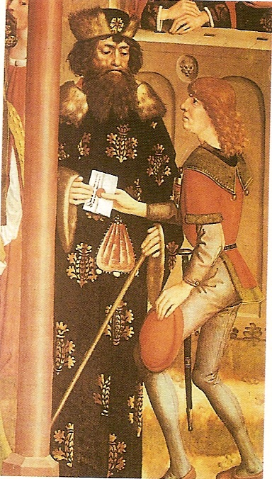
Trgovina
Trgovina je potekala s pomočjo utrjenih podružnic, ki so se imenovale kontore, ki so se s svojimi skladišči, skladovnicami in pristanišči razvile v trgovsko odposlanstvo hanzeatskih mest v tujini.

Slide 10
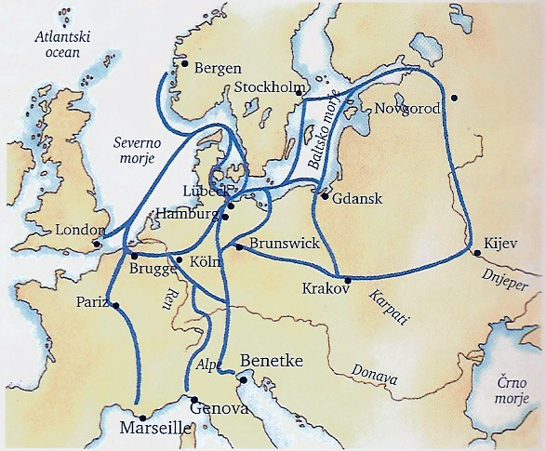
Najbolj pomembna trgovska središča(mesta in trgovske poti)
Lübeck in Gdansk – nadzirala sta baltiško trgovino
Hamburg in Bremen – nadzirala sta trgovino S morja
Köln – nadzoruje trgovino na reki Ren

Slide 11
Trgovsko blago
Na V je bilo: krzno, med, vosek in les.
V Flandriji s suknjem
V Londonu z volno
Na Švedskem z ribami
V Franciji s soljo

Slide 12
Propad Hanse
Propadla je predvsem zaradi povečane konkurence v Angliji in na Nizozemskem.
Na Švedskem pa zaradi rodbine Važa.

Slide 13
Viri:
Zgodovina sveta, Založba Mladinska knjiga, hanzeatska zveza str.157
Srednjeveška Evropa, Maurice Keen,za založbo Janez Stanič, mestne zveze str.193,194
Leksikon Zgodovina, Učila International,2003

